Slide 1

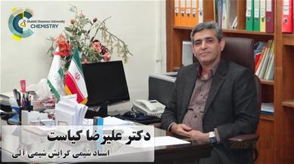
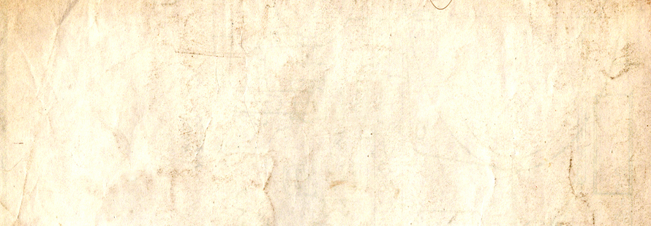
همکار گرامی جناب آقای دکتر علیرضا کیاست
انتخاب شایسته جنابعالی را به عنوان استاد نمونه و سرآمد آموزشی دانشکده علوم تبریک عرض نموده و موفقیت روز افزون شما را از درگاه خداوند متعال خواستاریم

Slide 2
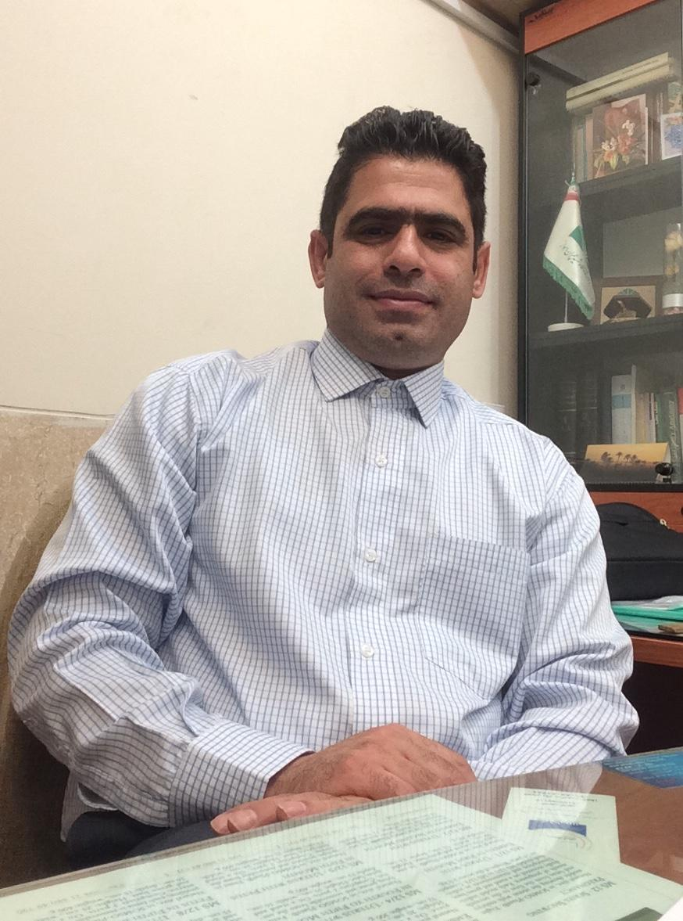
همکار گرامی جناب آقای دکتر مهران درستقول
انتخاب شایسته جنابعالی را به عنوان استاد نمونه و سرآمد آموزشی دانشکده علوم تبریک عرض نموده و موفقیت روز افزون شما را از درگاه خداوند متعال خواستاریم

Slide 3
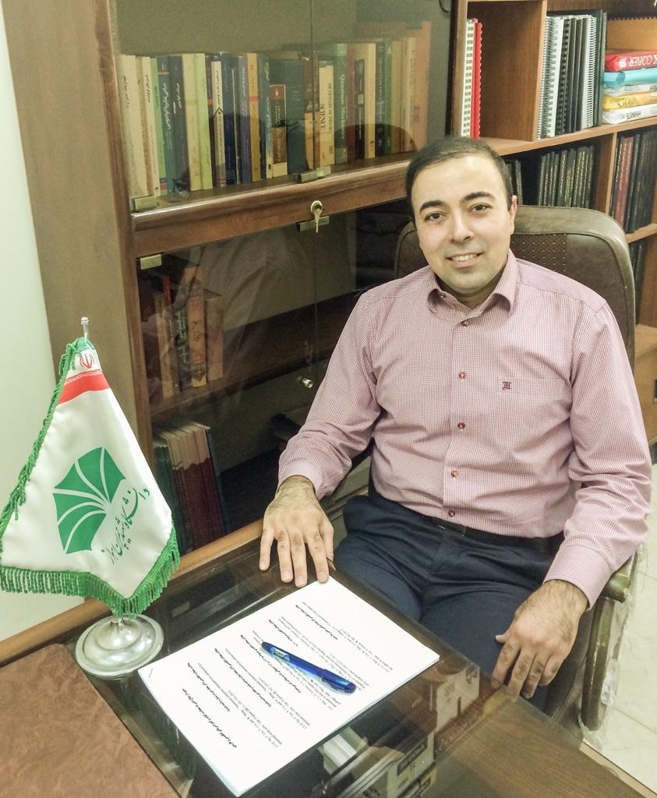
همکار گرامی جناب آقای دکتر داوود افشار
انتخاب شایسته جنابعالی را به عنوان استاد نمونه و سرآمد آموزشی دانشکده علوم تبریک عرض نموده و موفقیت روز افزون شما را از درگاه خداوند متعال خواستاریم

Slide 4

انتخاب گروه زیست شناسی بعنوان گروه آموزشی ممتاز دانشگاه را تبریک عرض نموده و موفقیت روز افزون برای اعضا هیئت علمی و کارکنان گروه زیست شناسی را از درگاه خداوند متعال خواستاریم

